Slide 1
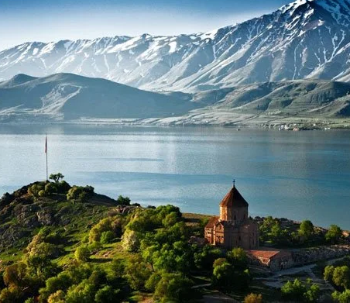
ԳԵՂԱՐՔՈՒՆԻՔԻ ՄԱՐԶ
Հետազոտական աշխատանք
Նախագիծ
Ճանաչում ենք ՀՀ

Slide 2
Գեղարքունիքի մարզ
Մարզկենտրոնը` Գավառ (քաղաք) Մարզի կազմավորման թիվը՝ 1995 թ. ապրիլի 12 Տարածաշրջանները` Կամոյի անվան շրջան, Կրասնոսելսկի շրջան, Մարտունու շրջան, Սևանի շրջան, Վարդենիսի շրջան Քաղաքային համայնքների թիվը` 5 համայնք Գյուղական համայնքների թիվը` 87 համայնք Գյուղական բնակավայրերի թիվը` 93 բնակավայր Ընդհանուր տարածք` 5,348 կմ² Բնակչության թիվը (ըստ 01.01.2002թ. տվյալների)` 278,600 Բնակչության խտությունը` 52.1/կմ²

Slide 3
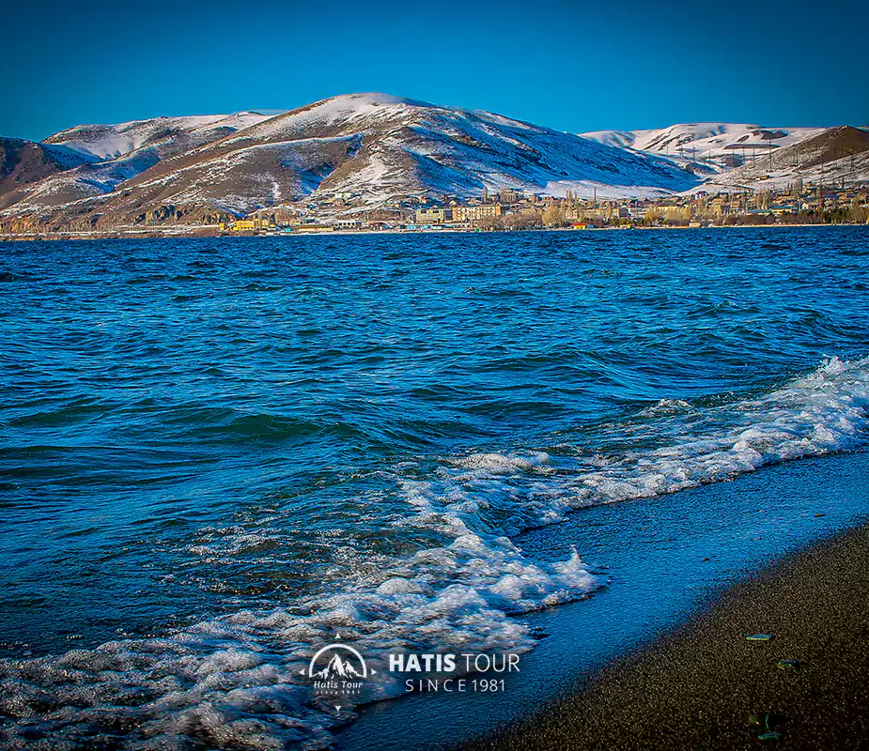
Գեղարքունիքի մարզ
Հայաստանի Հանրապետության իր տարածքով ամենամեծ մարզը Գեղարքունիքի մարզն է: Մարզի տարածքի 1/4-ը ծածկված է ջրով: Մարզը զբաղեցնում է պատմական Հայաստանի Սյունիք աշխարհի մի հատվածը, հիմնականում Գեղարքունիքի, Սոդքի և Արեգունու գավառները:
Գավառը նախախորհրդային Հայաստանի չորս քաղաքներից մեկն էր։ Նրա բնակչությունը գյուղատնտեսությունից բացի զբաղվում էր արհեստագործությամբ ու առևտրով։ Արդյունաբերությունը թափ առավ խորհրդային տարիներին: Կառուցվեցին սարքաշինական, էլեկտրատեխնիկական, տեքստիլ ու սննդի արդյունաբերության գործարաններ, որոնց շնորհիվ Գավառը դարձավ Հայաստանի աչքի ընկնող արդյունաբերական կենտրոններից մեկը: Այժմ քաղաքում գործում են նաև կրթական, կուլտուր-լուսավորական ու առողջապահական՝ մարզային նշանակության կենտրոններ։

Slide 4
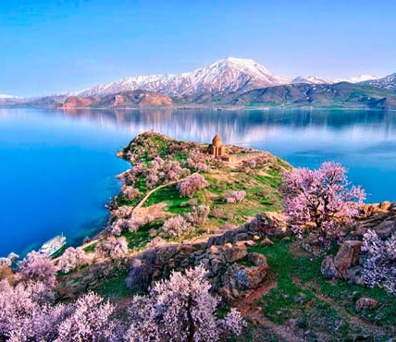
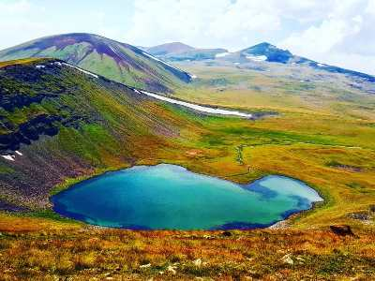
Մարզի բնական պայմանները և հարստությունները
Գեղարքունիքի մարզը հիմնականում զբաղեցնում է Սևանա լճի ջրհավաք ավազանը: Գեղամա և Վարդենիսի լեռներում բազմած են տասնյակ հրաբխային կոներ: Հատկապես ուշագրավ են Աժդահակ և Արմաղան հրաբուխները, որոնց ձագարձև խառնարաններում գոյացել են գեղեցիկ լճակներ: Կլիման բարեխառն լեռնային է: Ձմեռը ցրտաշունչ է, ամառը` տաք: Աևանա լիճը նկատելիորեն մեղմացնում է ափամերձ գոտու ձմռան սառնամանիքը և ամռան շոգը:
Գեղարքունիքի մարզում կարելի է հանդիպել նախաուրարտական և ուրարտական ժամանակաշրջանների բերդերի, ամրոցների, բնակավայրերի, հնավայրերի հետքեր, սեպագիր արձանագրություններ: Լճից ազատված տարածքներից հայտնաբերվել են մինչև հինգհազարամյա հնության դամբարաններ:

Slide 5
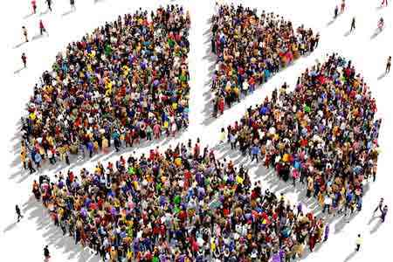
Մարզի բնակչությունը
Դարերի ընթացքում մեծ փոփոխություններ է կրել մարզի բնակչության թե´ թվաքանակը, թե´ ազգային կազմը: Ուշ միջնադարում մարզի տարածք են թափանցել թուրքալեզու խաշնարած ցեղերը, որոնք այստեղ գերազանց արոտավայրեր են գտել: Տեղաբնիկների` հայերի թիվը պակասել է:
Արևելյան Հայաստանը Ռուսաստանին միանալուց հետո մարզի տարածքում վերաբնակեցվել են զգալի թվով հայեր Արևմտյան Հայաստանից, ինչպես նաև` ռուս աղանդավորներ: Ներկայումս Գեղարքունիքի բնակչության ազգային կազմը միատարր է:
Վերջին տարիներին ադրբեջանա-հայկական հակամարտության սկզբում ադրբեջանցիները, որ համեմատաբար մեծ թիվ էին կազմում մարզի արևելյան մասում, տեղափոխվեցին Ադրբեջան: Ազատված գյուղերում բնակություն հաստատեցին Ադրբեջանից փախած հայերը:

Slide 6
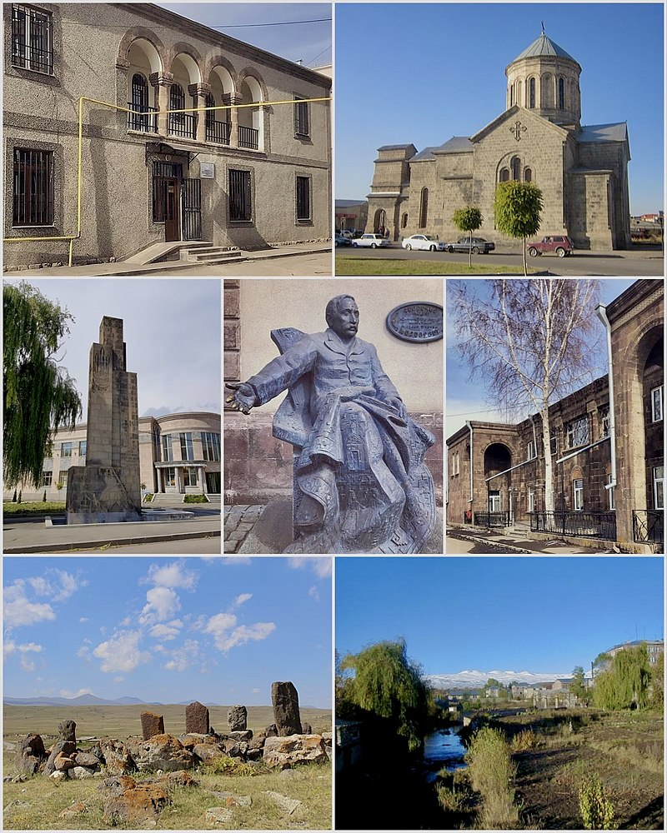
Քաղաքները
Գեղարքունիքի մարզկենտրոնն է Գավառը: Այն հիմնադրել են 1830թ. Արևմտյան Հայաստանի Բայազետ քաղաքից վերաբնակեցված հայերը` պատմական Գավառականի տեղում: Խորհրդային իշխանությունների տարիներին քաղաքը կոչվել է` սկզբում Նոր Բայազետ, ապա` Կամո:
Գավառը նախախորհրդային Հայաստանի չորս քաղաքներից մեկն էր: Նրա բնակչությունը գյուղատնտեսությունի բացի զբաղվում էր արհեստագործությամբ ու առևտրով: Արդյունաբերությունը թափ առավ խորհրդային տարիներին: Կառուցվեցին սարքաշինական, էլեկտրատեխնիկական, տեքստիլ ու սննդի արդյունաբերության գործարաններ, որոնց շնորհիվ Գավառը դարձավ Հայաստանի աչքի ընկնող արդյունաբերական կենտրոններից մեկը: Այժմ քաղաքում գործում են նաև կրթական, կուլտուր-լուսավորական ու առողջապահական` մարզային նշանակության կենտրոններ:
Մարզի երկրորդ քաղաքը Սևանն է (նախկին` Ելենովկա), որը հիմնադրել են XIXդ. առաջին կեսին կենտրոնական Ռուսաստանից աքսորված ռուս աղանդավորները: Քաղաքի արագ զարգացմանը նպաստել է նրա հարմարավետ աշխարհագրական դիրքը` Երևան-Իջևան ու Երևան-Գավառ ավտոմոբիլային ճանապարհների խաչմերուկի վրա:

Slide 7
Առնո Բադալյան Արմեն Ավագյան
Շնորհակալություն

